Slide 1

第 11 章 输入输出和控制设计
引言
  完整性控制及系统接口
本章主要内容
  完整性控制
  系统输入设计
  系统输出设计
382

Slide 2
11－1 完整性控制
完整性控制是系统内的机制和程序，保护系统和系统内的信息
完整性控制的目标
  确保只有一个合适并正确的交易发生
  确保交易被正确地记录和处理
  保护组织的资产
382－383

Slide 3
系统访问控制
系统访问控制是一种机制用来限制和控制用户能够使用计算机系统的哪一部分资源
  未授权用户
  注册用户
  特权用户
  物理安全节点
  管理用户访问

Slide 4
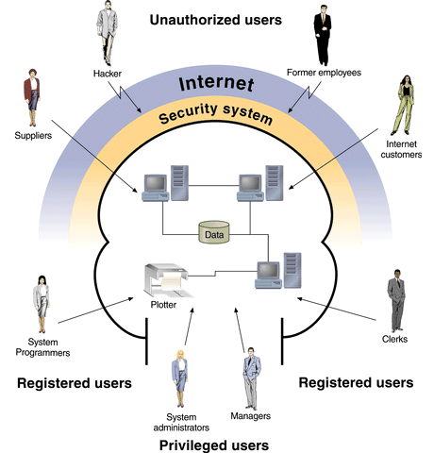
F11-1
385

Slide 5
输入完整性控制
  错误检查和排除
    字段组合控制
    限值控制
    完备控制
    数据有效性控制
  事项记录：记录关于谁在何时以及对数据库更新的所有信息的一种技术
386－387

Slide 6
输出完整性控制
  目的地控制
  完整性、精确性和正确性控制
388

Slide 7
11－2 系统输入设计
确定设备和结构
  获取的数据尽可能与原始数据接近
  尽可能使用电子设备自动输入
  尽可能避免人工干预
  尽可能避免重复输入
  在输入时进行检验和更正
开发输入列表和每个列表的数据要求
RMO实例
388－389

Slide 8
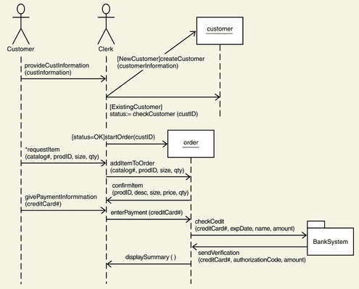
F11-8
395

Slide 9
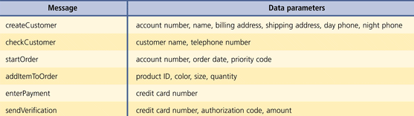
F11-9
396

Slide 10
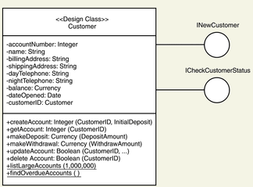
F11-10
397

Slide 11
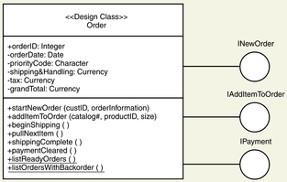
F11-10
397

Slide 12
11－3 系统输出设计
确定输出类型
  报表
  内部输出和外部输出
  屏幕输出
  图形和多媒体演示
确定输出列表
提供必要的控制保护输出中提供的信息
设计和规范报表格式
398－405

Slide 13
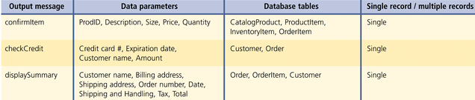
基于消息的系统输出列表
405

Slide 14
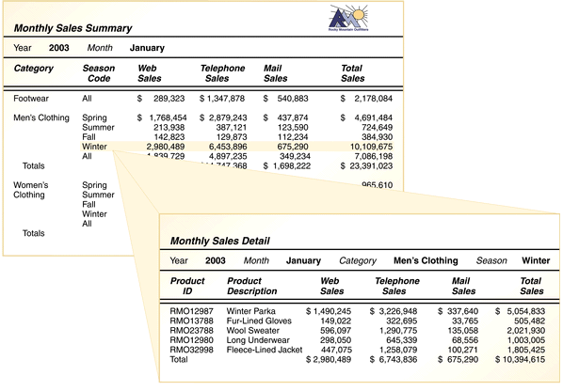
F11-14
403

Slide 15
特殊报表的制作
  饼图
  直方图
  特殊表格
设计和规范报表
  信息过载

